Slide 1

ОРГАНІЗАЦІЯ ГУРТКОВОЇ РОБОТИ В ДНЗ (ясла-садок) №13
« СОНЕЧКО»
Вміння знаходити обдарованих та здібних дітей – талант, вміння їх вирощувати - мистецтво.
Але найважливіше –
любов до дитини.

Slide 2

Гурткова робота в дошкільному закладі є популярною формою організації життєдіяльності і становить невід’ємну частину освітнього процесу. Вона розглядається як ефективний шлях формування життєво компетентної, творчо спрямованої особистості у контексті своєчасного виявлення інтересів, здібностей і нахилів дітей, розвитку креативності - однієї із базових якостей.
Кожен малюк прагне до творчості і руху. Вона приносить дітям радість, впевненість у собі, допомагає пізнавати себе і світ навколо. Наш дитячий садок винагороджує це прагнення цікавими заняттями, які допомагають кожній дитині виявити і розкрити свої здібності, дізнатися багато нового та цікавого.
Для цього в дитячому садку організована гурткова робота. Заняття в гуртках дозволяють дитині розкритися, а батькам побачити весь спектр її справжніх можливостей і сферу майбутніх інтересів.

Slide 3

Завдання гурткової роботи:
• Освітні завдання;
• Розвивальні завдання;
• Виховні завдання;
• Корекційні завдання.

Slide 4

В НАШОМУ ДОШКІЛЬНОМУ ЗАКЛАДІ ПРАЦЮЮТЬ ТАКІ ГУРТКИ:
1.«Чарівний папір» ;
3.«Кольорові долоньки»;
2.«Маленькі дослідники»;
4.«Диво-шашки»;
5.«Солоне тісто»;
6.«Клуб юних шахістів»;
8.«Грайлики-читайлики» (за методикою Л.Шелестової);
7.«Вправні пальчики»;
9.«Читайлик» (за методикою М.Зайцева)
10.«Музиченьки»(гра на муз. інструментах);

Slide 5

Керівники гуртків поставили перед собою мету: створювати умови для самореалізації всіх вихованців, розвивати розумові, творчі, креативні здібності дошкільнят, виявляти обдарованих дітей, сприяти формуванню позитивно – стійких взаємодій в співтворчості дітей, педагогів та батьків.

Slide 6

З ДІТЬМИ ПРАЦЮЮТЬ ДОСВІДЧЕНІ ТА КРЕАТИВНІ ПЕДАГОГИ
СЬОГОДНІ ЦЕ :

Slide 7

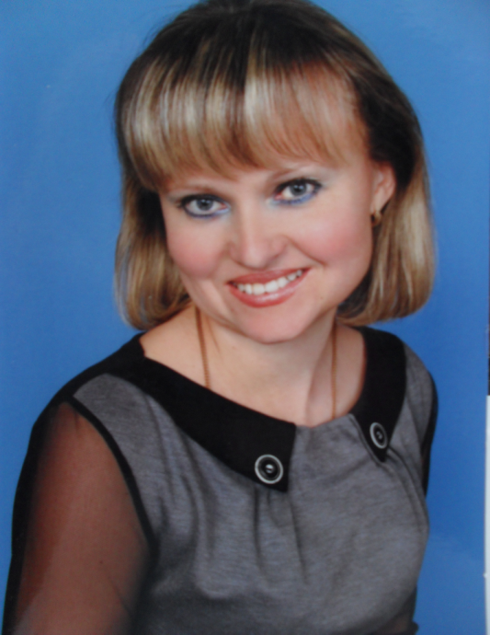
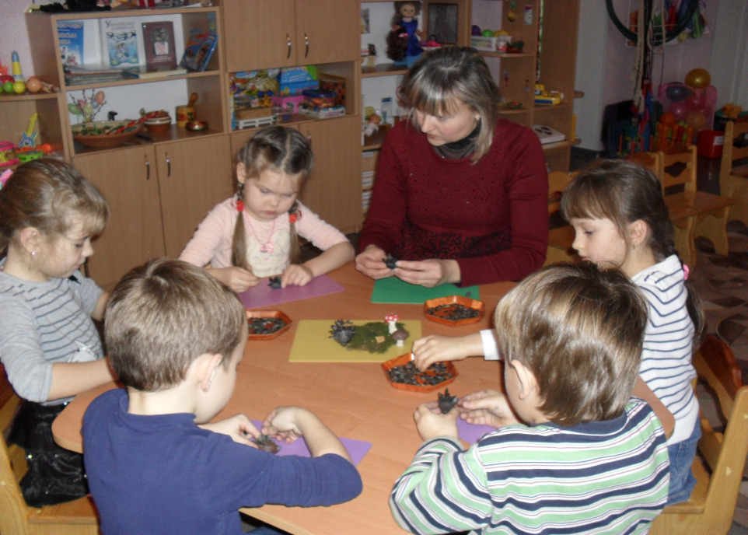
КЕРІВНИК ГУРТКА “ДИВО-ШАШКИ”
ДЕМУС ТЕТЯНА МИКОЛАЇВНА

Slide 8
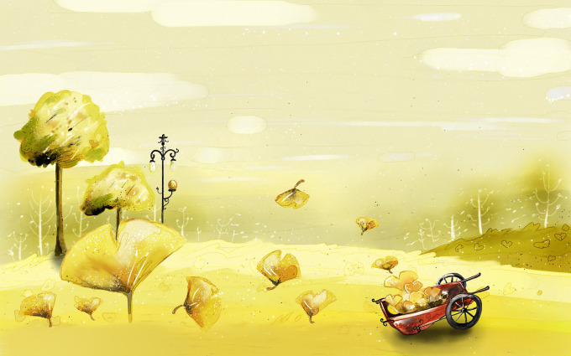
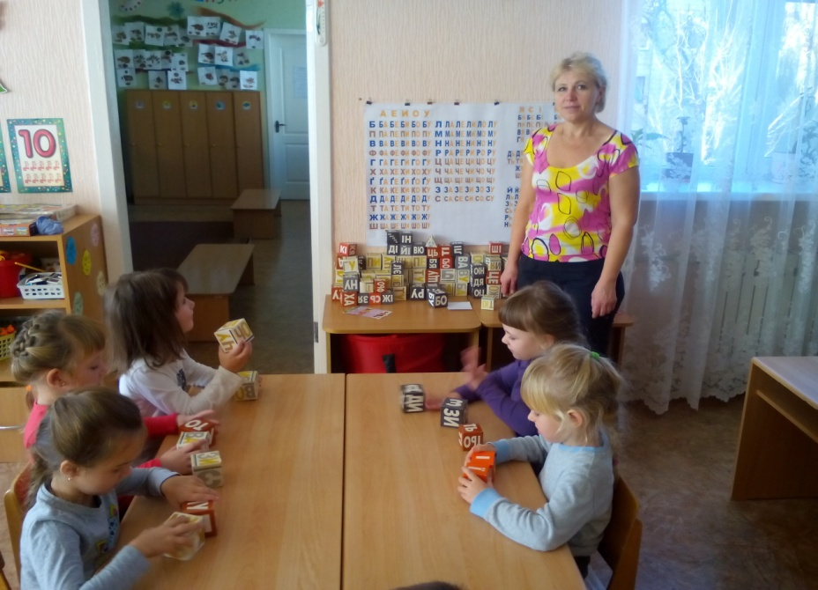
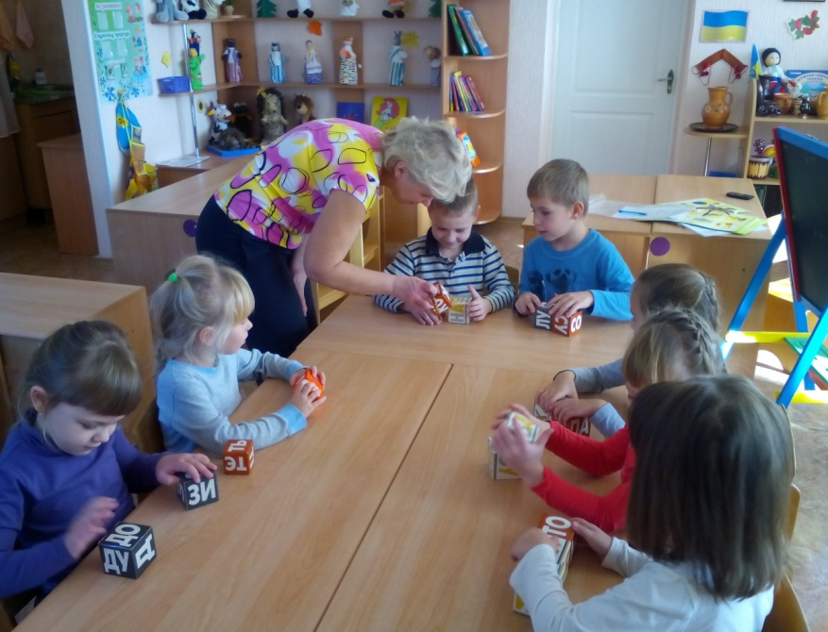
КЕРІВНИК ГУРТКА “ЧИТАЙЛИК” (навчання читання за методикою М.Зайцева)
ЖАДАН НАДІЯ ПЕТРІВНА

Slide 9

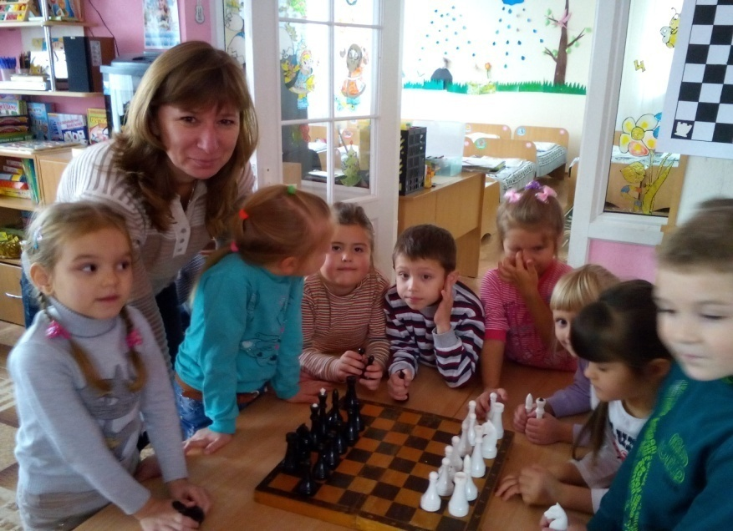
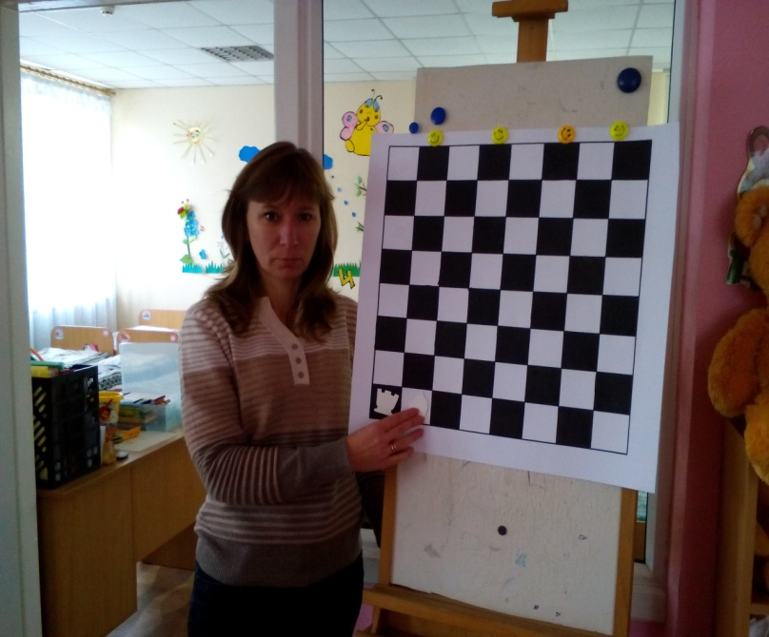
КЕРІВНИК ГУРТКА
“КЛУБ ЮНИХ ШАХІСТІВ”
БРИЖАНЬ НАТАЛІЯ ГРИГОРІВНА

Slide 10

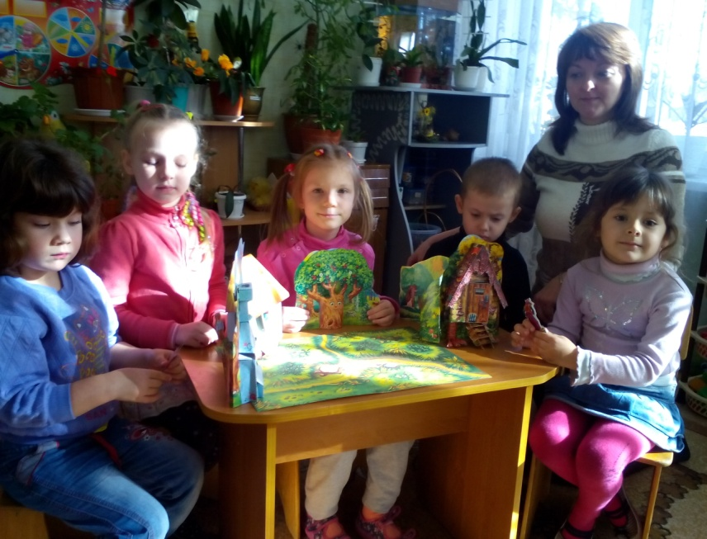
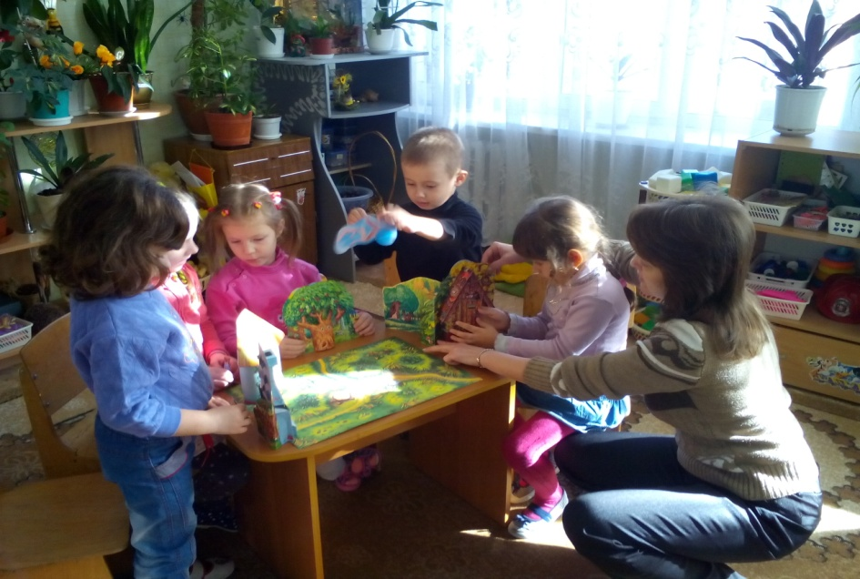
КЕРІВНИК ГУРТКА “КАЗКОВИЙ ДИВОГРАЙ “
СИТНИК ІРИНА МИКОЛАЇВНА

Slide 11

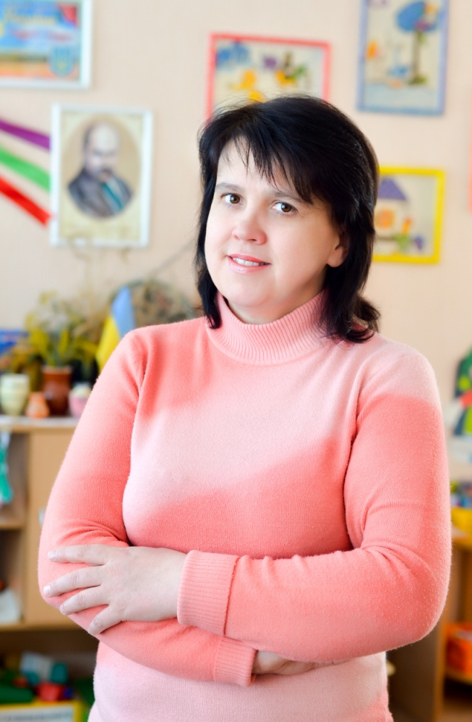
КЕРІВНИК ГУРТКА “ЧАРІВНИЙ ПАПІР” ШПІКА ТЕТЯНА ОЛЕКСАНДРІВНА

Slide 12

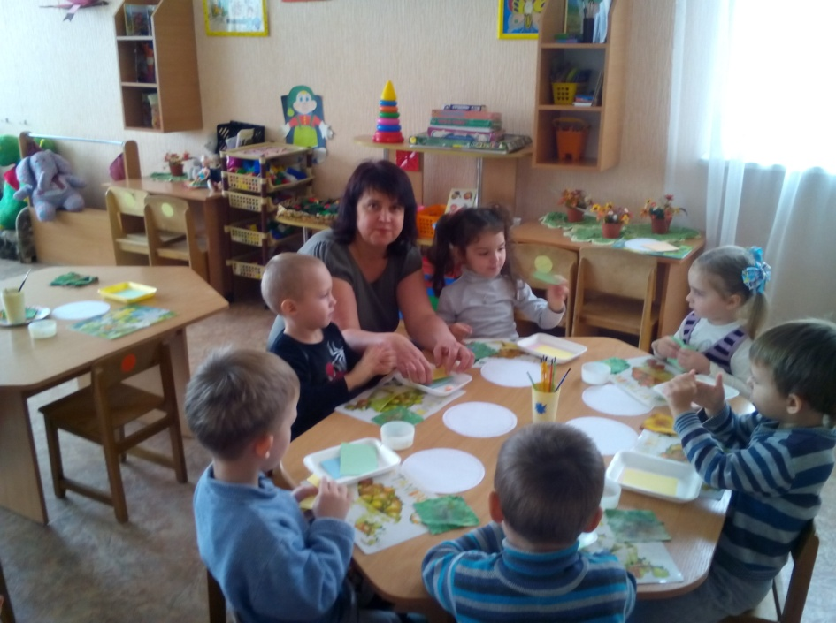
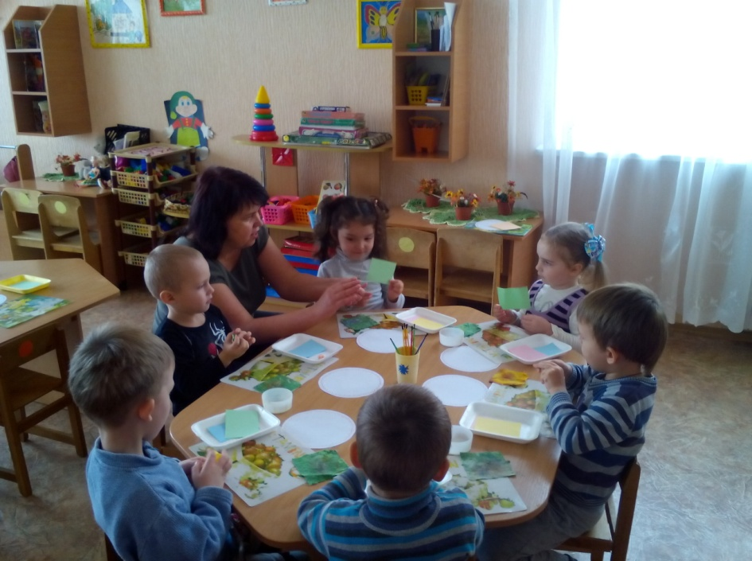
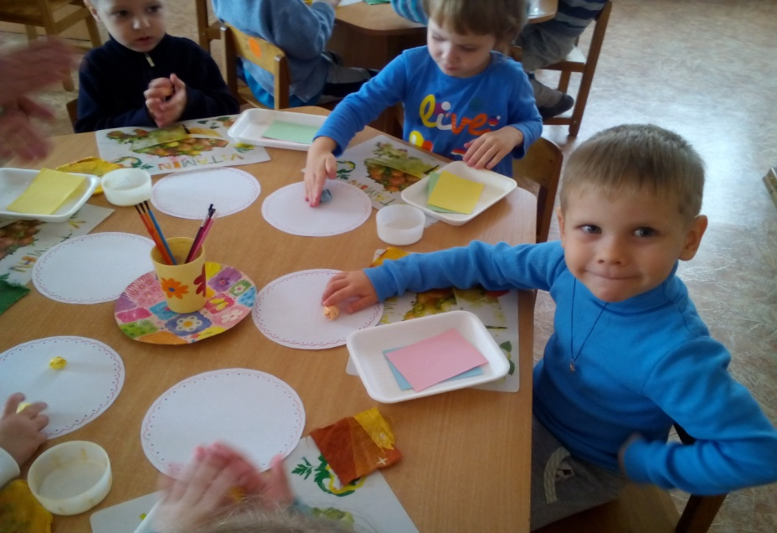

Slide 13

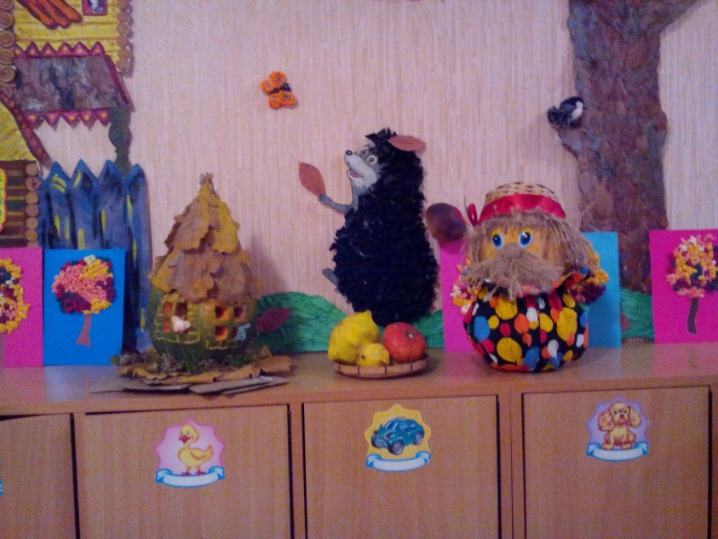
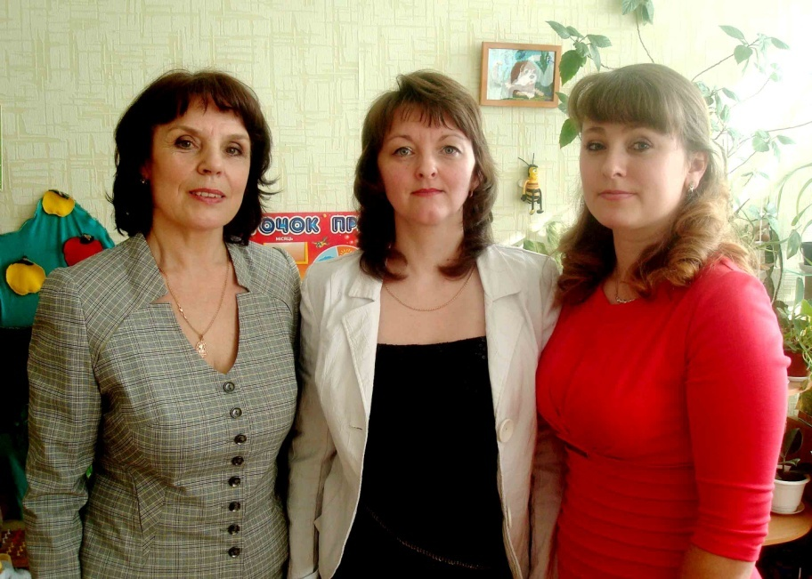
КЕРІВНИК ГУРТКА “ ВЕСЕЛА МАЙСТЕРНЯ
СОЛОМІНА ЛЮДМИЛА ІВАНІВНА

Slide 14

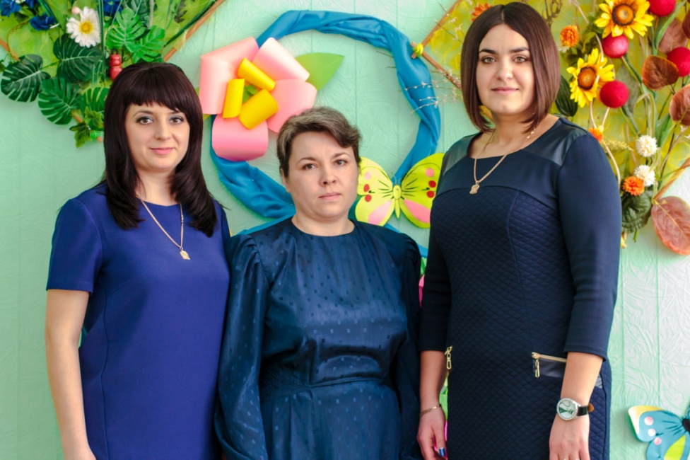
Керівники гуртка:
“Солоне тісто”
Котлобай Тетяна Володимирівна
Жукова Юлія Павлівна

Slide 15


Slide 16
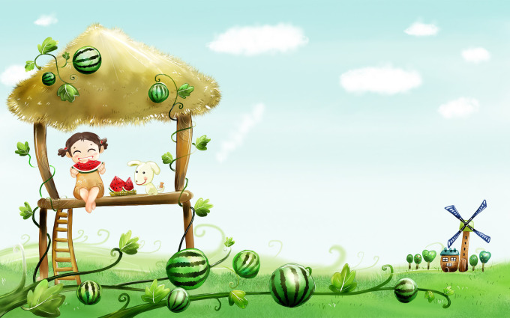

Slide 17


Slide 18


